Slide 1
AvanzData

Slide 2
Programme
1/ Présentation de l’entreprise
2/ Taches et réalisation
3/ Conclusion

Slide 3









1/ Présentation
Analyses
Automatisation
Solutions Cloud
Transformation Digital
Mobilité
Ressources
6
Vauréal, FRANCE
Pondichéry, INDE
SASU

Slide 4
1/ Présentation Responsabilité de l’entreprise
RGPD | RSE
Mesure de sécurité Droit d’accès | Engagement éthique fort Pratiques durables

Slide 5
1/ Présentation Ressources
Ressources Tangibles | Ressources Intangibles
Equipements informatiques et technologies | Compétence et expertise Relations clients

Slide 6
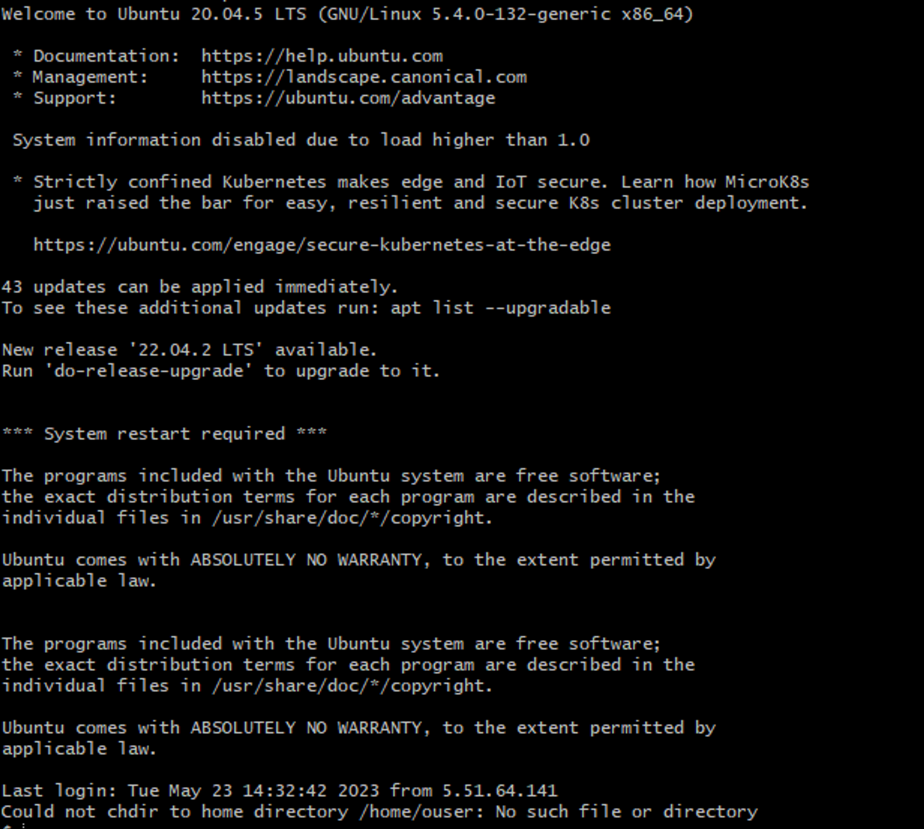

2/ Taches et réalisations Connexion à la machine

Slide 7

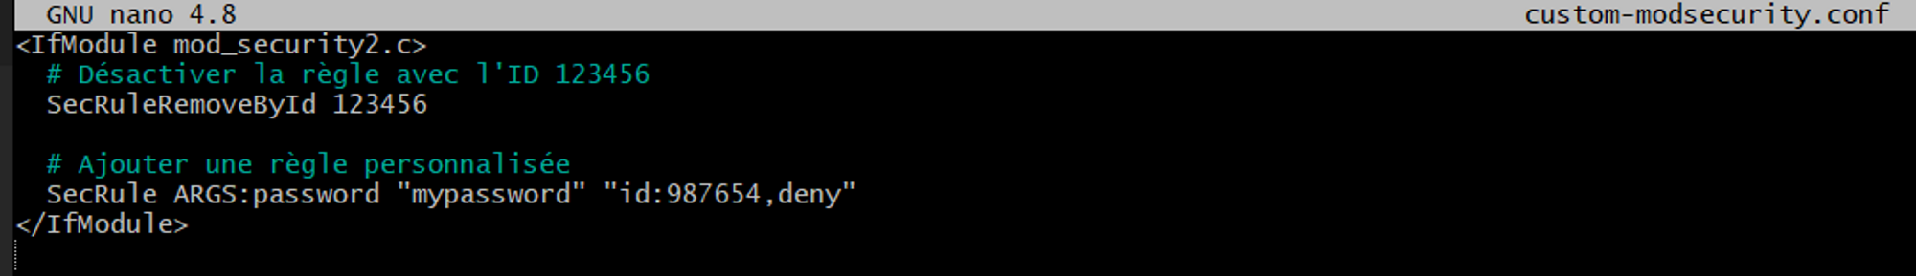
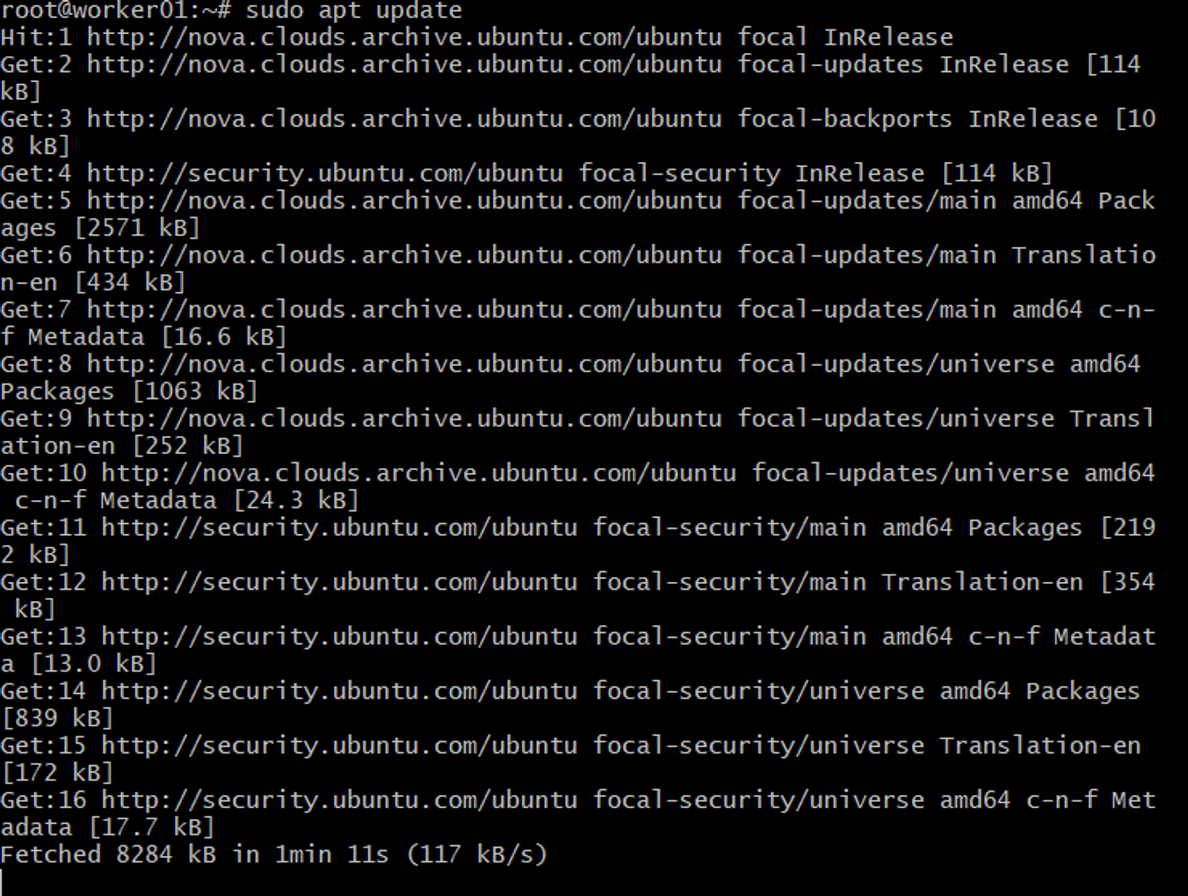
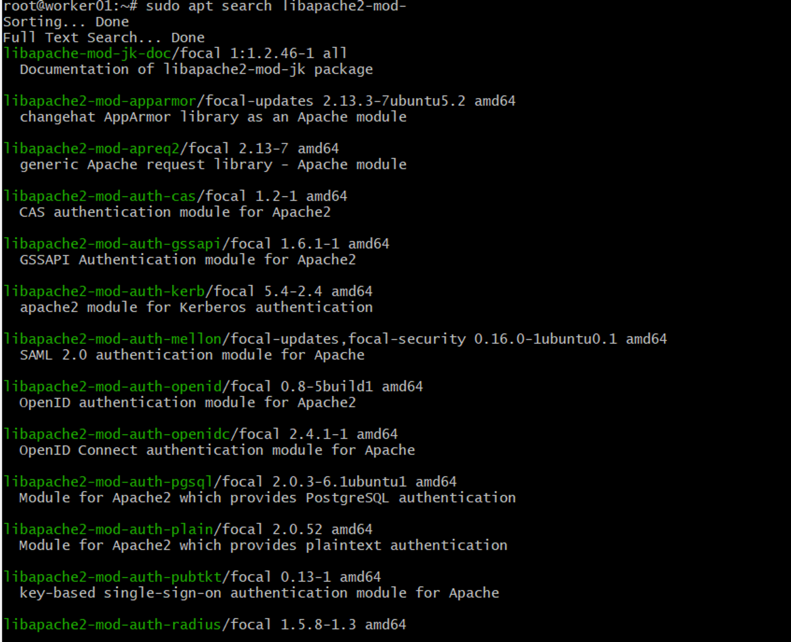
2/ Taches et réalisations Configuration du module Apache Web Server

Slide 8
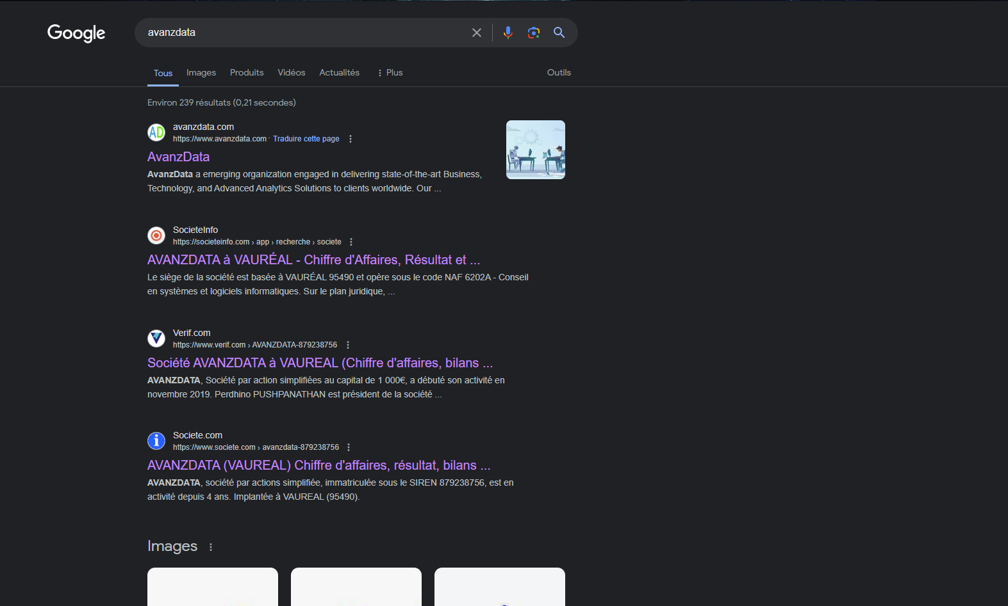
2/ Taches et réalisations Configuration de la description du site
Snippet / méta-description

Slide 9



2/ Taches et réalisations Protocole HTTP / HTTPS

Slide 10


2/ Taches et réalisations Création-MAJ Interface Web AvanzData

Slide 11
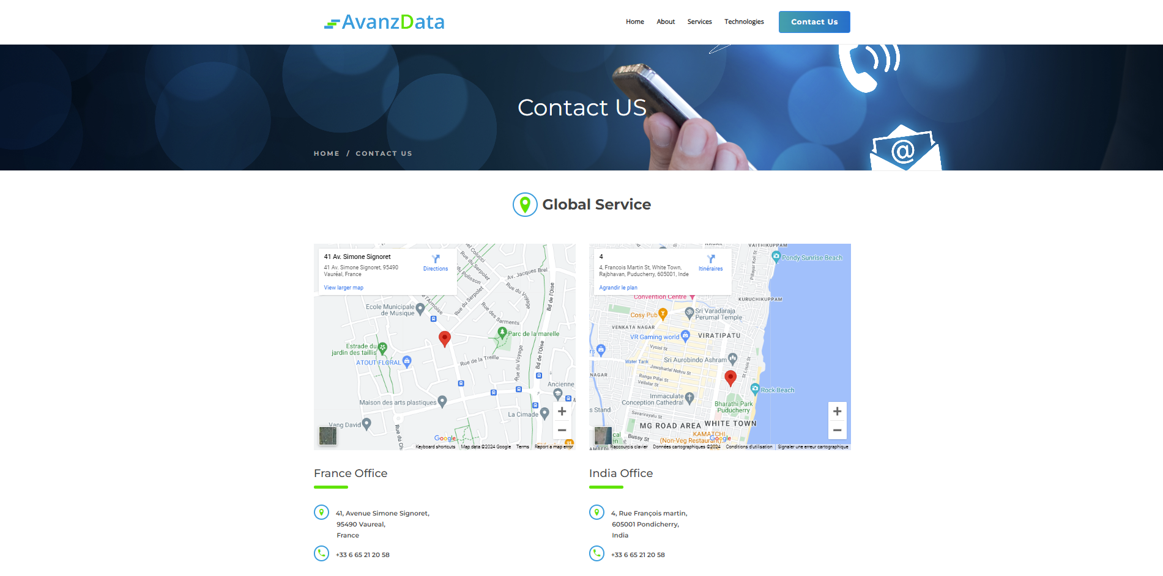
2/ Taches et réalisations Lieu de service

Slide 12
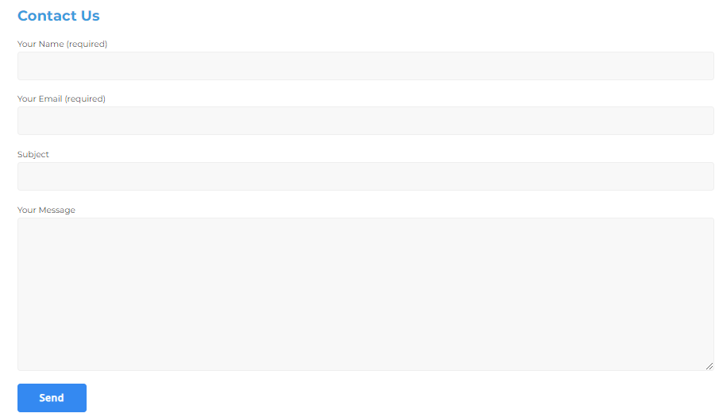
2/ Taches et réalisations Formulaire de contact

Slide 13
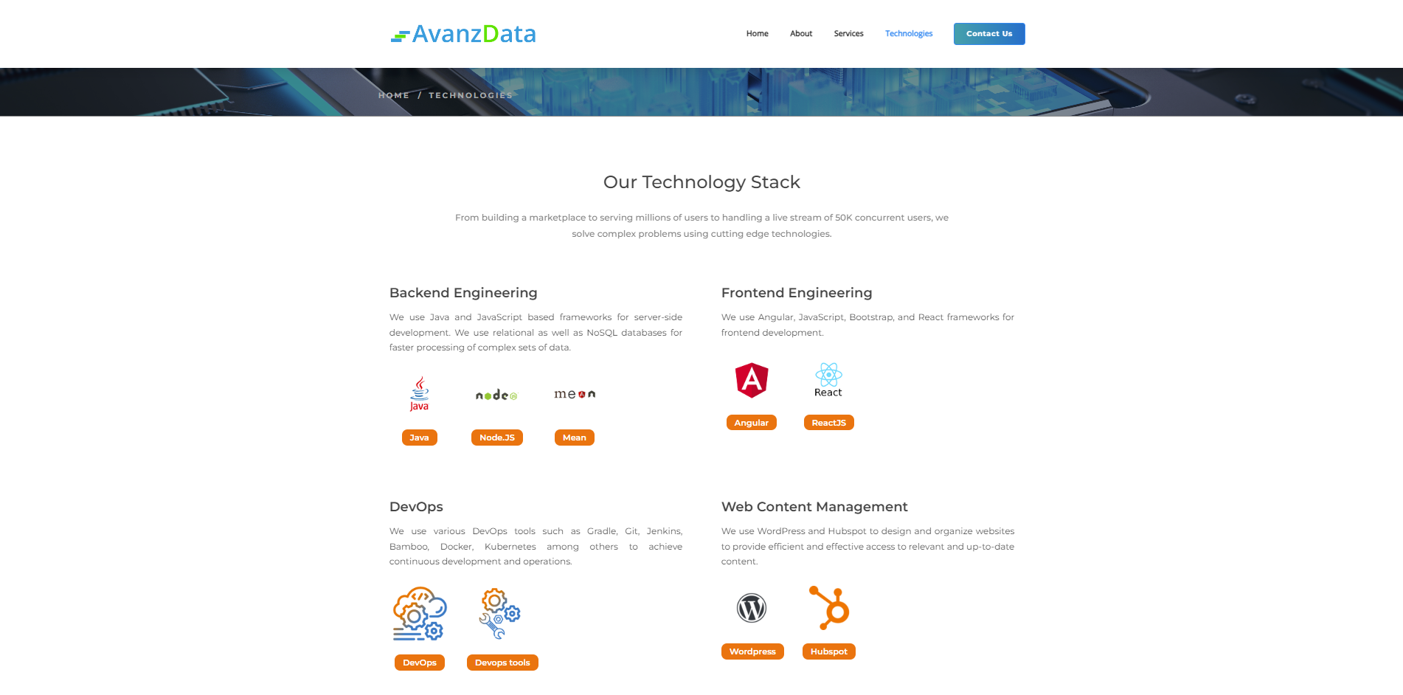
2/ Taches et réalisations Présentation des différentes technologies

Slide 14
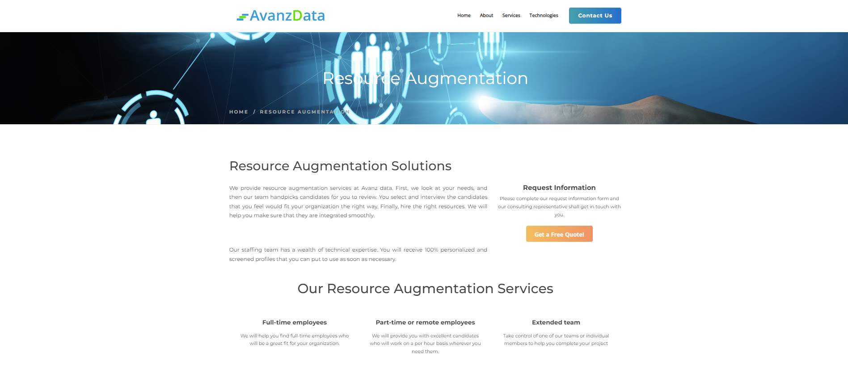
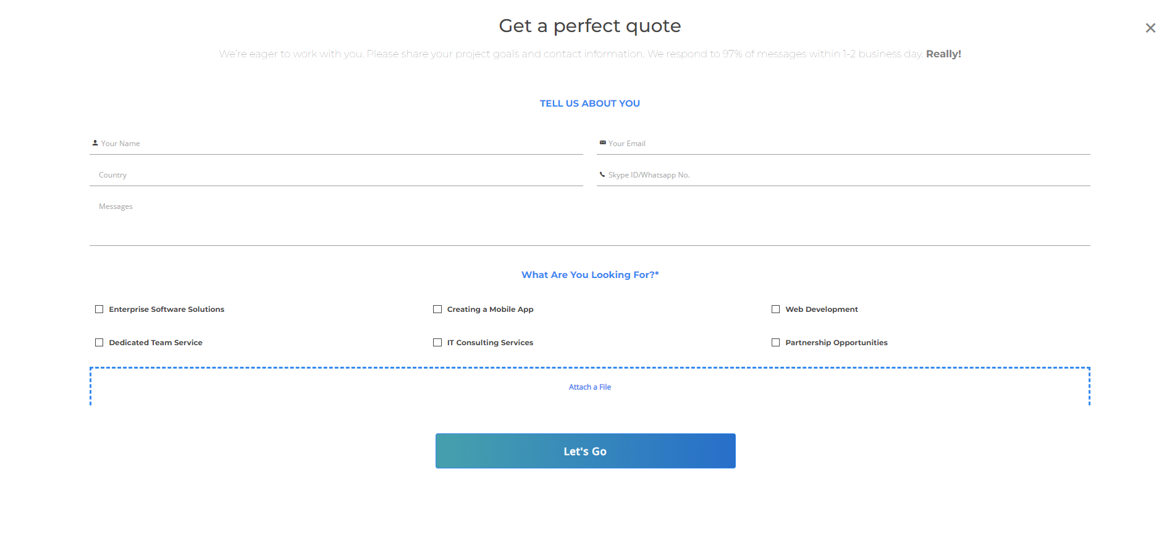
2/ Taches et réalisations Formulaire pour un devis gratuit

Slide 15
3/ Conclusion
(+) | (-)
DevOps Expérience | Télétravail Client Cahier des charges Effectif

